Slide 1
Linux
Gestion des permissions standard
OCTOBRE 2015
FIJ - Quentin DOPPee

Slide 2
Plan du cours
Introduction
  Type de permissions
  Cible des permissions
Lecture des permissions
Gestion des permissions sur les fichiers
  Changement d’utilisateur propriétaire
  Changement de groupe propriétaire
  Changement de permissions
Gestion des permissions sur les répertoires
En pratique
Systeme d’exploitation – Gestion des permissions

Slide 3
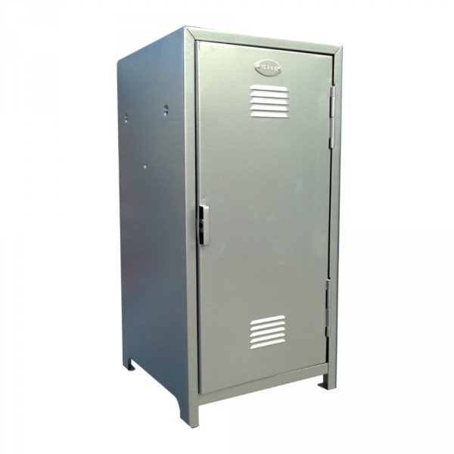
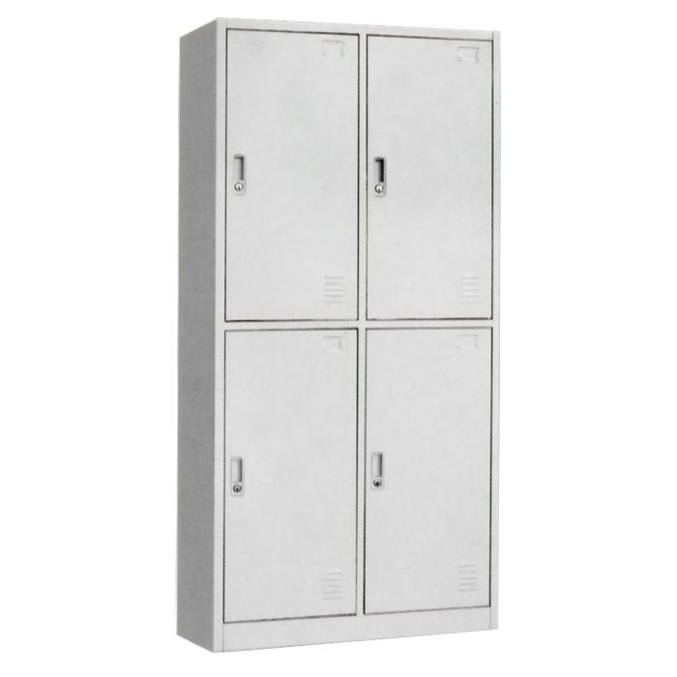
Introduction
Les permissions, C’est quoi ?
Systeme d’exploitation – Gestion des permissions

Slide 4
1/6 Introduction
  Les permissions, de quoi sont-elles faites ?
Lecture
(read)
Ecriture
(write)
Exécution
(execute)
Systeme d’exploitation – Gestion des permissions

Slide 5
1/6 Introduction
  Les permissions, à qui s’appliquent-elles ?
Propriétaire
(owner/user)
Groupe
(group)
Autres
(others)
Systeme d’exploitation – Gestion des permissions

Slide 6
1/6 Introduction
  A retenir !
  « Une permission est une autorisation attribuée à une cible »
Autorisations:
Cibles:
Lecture
(read)
Ecriture
(write)
Exécution
(execute)
Propriétaire
(owner/user)
Groupe
(group)
Autres
(others)
Systeme d’exploitation – Gestion des permissions

Slide 7

Lecture des permissions
A l’aide du terminal
Systeme d’exploitation – Gestion des permissions

Slide 8
2/6 Lecture des permissions
Afficher les permissions
Lister le contenu d’un répertoire
> ls
img script.sh
Affichage long : liste le contenu d’un répertoire & affiche les détails
> ls –l
-rwxr-xr-- 1 qde staff 0 5 oct 18:41 script.sh
drwxr-xr-x 3 qde staff 102 7 oct 18:41 FIJ
Systeme d’exploitation – Gestion des permissions

Slide 9
2/6 Lecture des permissions
Comprendre les permissions : drwxr-xr-x ?
d rwx r-x r-x
Permission du Propriétaire
(user)
Permission du groupe
(group)
Permission des autres
(others)
Type de fichier
Read Write eXecute
  Toujours le même ordre : lecture écriture exécution
  Permission non accordée si « - »
  Permission accordée si lettre « r », « w », « x »
d Dossier
- Fichier
l Lien
Systeme d’exploitation – Gestion des permissions

Slide 10
2/6 Lecture des permissions
Exemples
-rwxr--r--
-rwxr-xr-x
d---------
drwxr-w-rw
-rwxrwxrwx
Systeme d’exploitation – Gestion des permissions

Slide 11
2/6 Lecture des permissions
Questions ?
Une personne tient ses comptes dans un document et souhaite être le seul à pouvoir lire et modifier ce fichier. Il effectue les modifications nécessaires.
Quelles seront les permissions de ce document ?
      -r--r--r--
      -rw-r--r--
      -rw-------
      drw-------
      -rwx------
Systeme d’exploitation – Gestion des permissions

Slide 12
2/6 Lecture des permissions
Questions ?
Un dossier est utilisé par des collègues pour partager leur travail entre eux. Les fichiers présents dans ce dossier ne peuvent être vus et modifiés que par leur propriétaire et les autres membres du groupe.
Quels seront les permissions de ces fichiers ?
      -r--r--r-
      -r-xr-xr--
      -rw-r--r-w
      -rw-rw----
      -rw-rw-r--
Systeme d’exploitation – Gestion des permissions

Slide 13
2/6 Lecture des permissions
  Affichage des permissions :
A retenir !
> ls –l
  Structure des permissions :
  drwxrwxrwx
  Type de fichier ( d dossier, l lien, - fichier)
  Permissions de l’utilisateur propriétaire
  Permissions du groupe propriétaire
  Permissions des autres
  Symbole des permissions :
  rwx
  « r » Read ou lecture
  « w » Write ou écriture
  « x » eXecute ou exécuter
  « - » si la permission n’est pas accordée
Systeme d’exploitation – Gestion des permissions

Slide 14

Gestion des permissions
Modification des propriétaires et des permissions

Slide 15
3/6 Les permissions sur les fichiers
Modification du propriétaire
chown [OPTION] PROPRIETAIRE FICHIER
> ls –l
-rwxr-xr-- 1 qde staff 0 5 oct 18:41 script.sh
Le propriétaire du fichier est l’utilisateur « qde »
> chown bob script.sh
Utilisation de la commande chown
> ls –l
-rwxr-xr-- 1 bob staff 0 5 oct 18:41 script.sh
Le propriétaire du fichier est l’utilisateur « bob »
Systeme d’exploitation – Gestion des permissions

Slide 16
3/6 Les permissions sur les fichiers
Modification du groupe
chgrp [OPTION] GROUPE FICHIER
> ls –l
-rwxr-xr-- 1 qde staff 0 5 oct 18:41 script.sh
Le groupe du fichier est « staff »
> chgrp etudiant script.sh
Utilisation de la commande chgrp
> ls –l
-rwxr-xr-- 1 qde etudiant 0 5 oct 18:41 script.sh
Le groupe du fichier est devenu « etudiant »
Systeme d’exploitation – Gestion des permissions

Slide 17
3/6 Les permissions sur les fichiers
Modification du groupe et du propriétaire
chown[OPTION] PROPRIETAIRE[:GROUPE] FICHIER
> ls –l
-rwxr-xr-- 1 qde staff 0 5 oct 18:41 script.sh
Le groupe du fichier est « staff »
> chown bob:etudiant script.sh
Utilisation de la commande chown
> ls –l
-rwxr-xr-- 1 bob etudiant 0 5 oct 18:41 script.sh
Le groupe du fichier est devenu « etudiant » et le propriétaire « bob »
Systeme d’exploitation – Gestion des permissions

Slide 18
3/6 Les permissions sur les fichiers
Modification des permissions (1/2)
chmod CIBLE OPERATEUR AUTORISATIONS FICHIER
CIBLE
OPERATEURS
PERMISSIONS
« u »
Propriétaire (user)
« g »
Groupe (group)
« o »
Autres (others)
« a »
Tous (all)
« + »
Ajoute une permission
« - »
Retire une permission
« = »
Remplace les permissions
« r »
Lecture (read)
« w »
Ecriture (write)
« x »
Exécution (execute)
Systeme d’exploitation – Gestion des permissions

Slide 19
3/6 Les permissions sur les fichiers
Modification des permissions (1/2)
chmod {u g o a} {+ = -} {r w x} FICHIER
-rw-r--r--
chmod g+w
-rw-rw-r--
-rw-r--r--
chmod a-r
--w-------
-rw-r--r--
chmod u=rx
-r-xr--r--
-rw-r--r--
chmod og+w
-rw-rw-rw-
Systeme d’exploitation – Gestion des permissions

Slide 20
3/6 Les permissions sur les fichiers
Modification des permissions (2/2)
chmod PERMISSION FICHIER
Permissions | r | w | - | r | - | - | - | - | -
Binaire | 1 | 1 | 0 | 1 | 0 | 0 | 0 | 0 | 0
Décimale | 6 |  |  | 4 |  |  | 0
Permissions | r | w | x | r | - | x | r | w | -
Octal | 4 | 2 | 1 | 4 | 0 | 1 | 4 | 2 | 0
Somme | 7 |  |  | 5 |  |  | 6
> chmod 640 mon_fichier
> chmod 756 mon_fichier
Systeme d’exploitation – Gestion des permissions

Slide 21
3/6 Les permissions sur les fichiers
Exemples
Permission de départ | Commande | Permission finale
-r--r--r-- | chmod 777
-r--r--r-- |  | -rw-rw-r--
drw-r-xr-- | chmod a=rx
-rw-r-xr-- |  | -rw-r--r--
-rwxrwxrwx
chmod ug+w
dr-xr-xr-x
chmod 644
Systeme d’exploitation – Gestion des permissions

Slide 22

Les permissions sur les répertoires
Quelles différences par rapport aux fichiers ?
Systeme d’exploitation – Gestion des permissions

Slide 23
4/6 Les permissions des dossiers
Permissions sur les fichiers
Permissions sur les dossiers
Lecture
Ecriture
Exécution
Affiche le contenu d’un fichier
Modifier le contenu d’un fichier
Exécuter un fichier
Ecriture
Exécution
Permet d’afficher le contenu du dossier Lister les fichiers présents dans le dossier
Permet d’écrire dans le dossier Renommer/Effacer les fichiers contenus
Permet de traverser/parcourir un répertoire
Lecture
Systeme d’exploitation – Gestion des permissions

Slide 24

Questions ?
Sur la gestion des permissions (lecture & modification)
Systeme d’exploitation – Gestion des permissions

Slide 25

En pratique

Slide 26
Synthèse
Autorisation
Lecture (read)
Ecriture (write)
Exécution (execute)
Cible
Propriétaire (user)
Groupe (group)
Autres (others)
  « Une permission est
  une autorisation attribuée à une cible »
  Interpréter les permissions :
      Type de fichier
      Permissions de l’utilisateur propriétaire
      Permissions du groupe propriétaire
      Permissions des autres
  Modifier les propriétaires :
-rwxr-xr--
> chown user:group fichier
  Modifier les permissions :
> chmod 3_chiffres_en_octal fichier

